Slide 1
设计和管理整合营销传播
营销管理（中国版）
第Ⅵ篇：传播价值
第15章
菲利普·科特勒 - 凯文·莱恩·凯勒 - 卢泰宏

Slide 2
本章问题
营销传播的作用是什么？
开发有效的营销传播的主要步骤是什么？
什么是营销传播组合？应当如何确定？
整合营销传播项目的什么？
Copyright © 2009 Pearson Education, Inc. Publishing as Prentice Hall 15-<number>

Slide 3
本章内容
营销传播的作用
开展有效的传播
确定营销传播组合
管理整合营销传播的过程
多芬
营销在中国：
北京2008奥运会的整合营销传播
营销在中国：
跨国公司在中国的广告失误
营销视野：
名人代言的策略
创新营销：
英特尔
营销在中国：
香港塑造城市品牌形象
本章案例：耐克
Copyright © 2009 Pearson Education, Inc. Publishing as Prentice Hall 15-<number>

Slide 4
什么是营销传播？
营销传播是指公司借以直接或间接地告知、说服和提醒消费者它们所销售的产品或品牌的手段。
Copyright © 2009 Pearson Education, Inc. Publishing as Prentice Hall 15-<number>

Slide 5
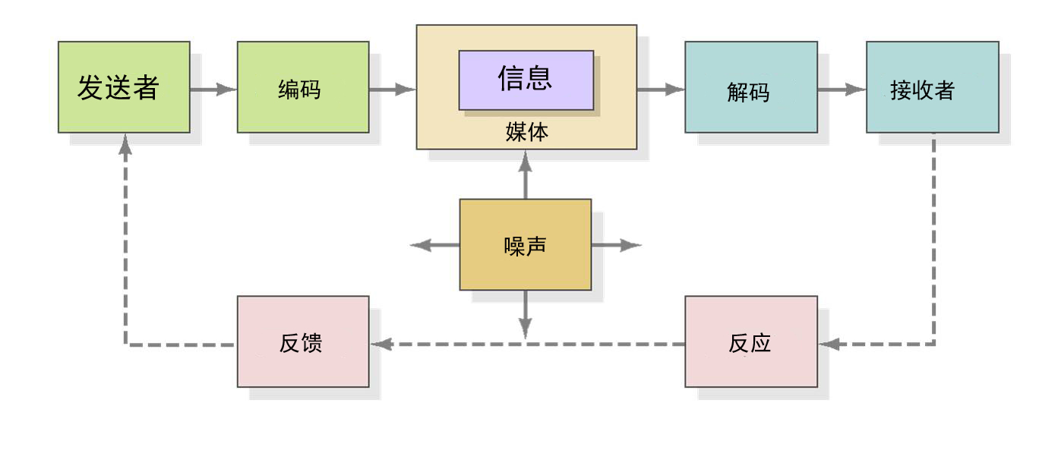
传播过程中的要素
Copyright © 2009 Pearson Education, Inc. Publishing as Prentice Hall 15-<number>

Slide 6
营销传播模型
广告
销售促销
事件和体验
公共关系和宣传
直复营销
互动营销
口碑营销
人员推销
Copyright © 2009 Pearson Education, Inc. Publishing as Prentice Hall 15-<number>

Slide 7
传播平台
广告
印刷和广播广告
包装附件
电影
宣传册
海报
广告牌
销售点展示
商标
视听材料
销售促销
竞赛、游戏、彩票
奖品和礼物
样品
展销会、展览
赠券
回扣
娱乐
连续活动
Copyright © 2009 Pearson Education, Inc. Publishing as Prentice Hall 15-<number>

Slide 8
传播平台
事件和体验
运动
娱乐
节日
艺术
事件
工厂参观
公司展览馆
街区活动
公共关系
宣传资料袋
演讲
研讨会
年度报告
慈善募捐
出版物
社区关系
游说
识别媒介
公司杂志
Copyright © 2009 Pearson Education, Inc. Publishing as Prentice Hall 15-<number>

Slide 9
传播平台
人员推销
销售展示
销售推介会
激励活动
样品
集市和展销会
直复营销
目录
邮寄
电话营销
电子购物
电视购物
传真
电子邮件
语音邮件
博客
网址
Copyright © 2009 Pearson Education, Inc. Publishing as Prentice Hall 15-<number>

Slide 10
开展有效传播的步骤
识别目标受众
设定目标
设计传播
选择渠道
制定预算
决定媒体组合
结果测评/管理整合营销传播
Copyright © 2009 Pearson Education, Inc. Publishing as Prentice Hall 15-<number>

Slide 11

设计传播
信息策略
创造性策略
信息源
全球化调整
消费者对传播的反应通常可通过反应阶段和“认知—情感—行动”序列表示。
Copyright © 2009 Pearson Education, Inc. Publishing as Prentice Hall 15-<number>

Slide 12
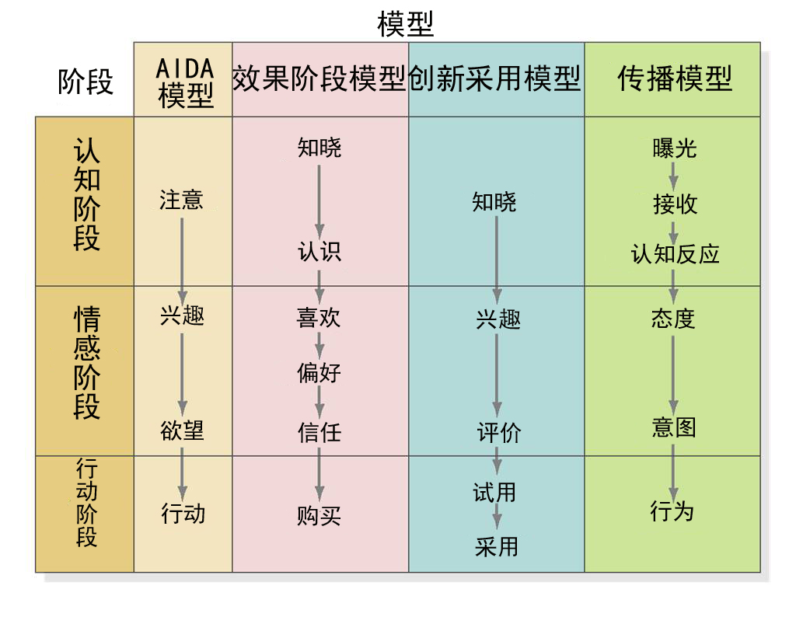
反应阶段模型
Copyright © 2009 Pearson Education, Inc. Publishing as Prentice Hall 15-<number>

Slide 13
创造性策略
介绍性诉求和变换性诉求
积极诉求和消极诉求
  恐惧
  内疚
  羞愧
  幽默
  爱
  自豪
  开心
Copyright © 2009 Pearson Education, Inc. Publishing as Prentice Hall 15-<number>

Slide 14
选择传播渠道
个人渠道
大众渠道
渠道整合
Copyright © 2009 Pearson Education, Inc. Publishing as Prentice Hall 15-<number>

Slide 15

个人传播渠道
提倡者渠道
专家渠道
社会渠道
Copyright © 2009 Pearson Education, Inc. Publishing as Prentice Hall 15-<number>

Slide 16
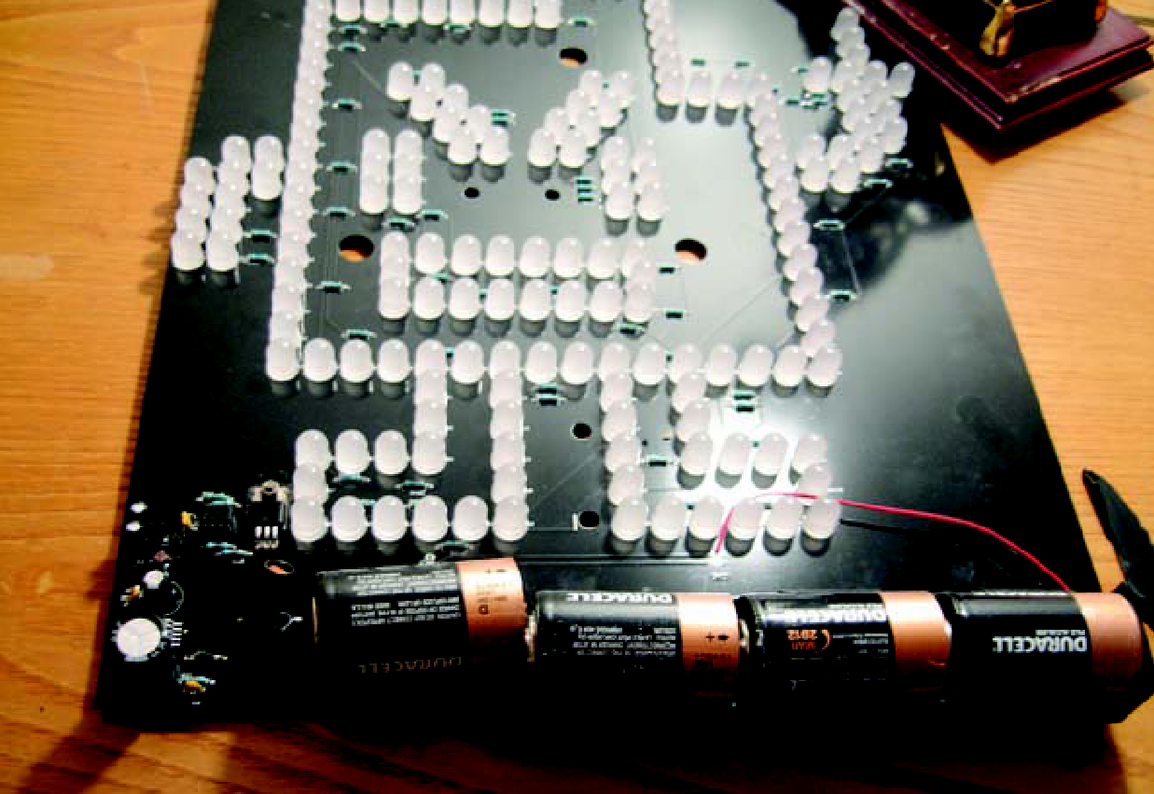
大众传播渠道
媒体
促销
事件和体验
公共关系
Copyright © 2009 Pearson Education, Inc. Publishing as Prentice Hall 15-<number>

Slide 17
确定营销传播组合
必须考察每种促销工具的优势和成本，以及公司在市场上的排名。
还必须考虑产品市场的类型，顾客购买意愿，以及产品生命周期的阶段。
衡量营销传播组合的有效性涉及询问目标受众他们能否识别和回忆起所传播的信息，他们看到该信息的次数，他们记起的内容，他们对信息的感觉，以及他们对公司及产品的过去和现在的态度。
Copyright © 2009 Pearson Education, Inc. Publishing as Prentice Hall 15-<number>

Slide 18
管理整合营销传播
管理和协调全部的传播过程需要整合营销传播：
  确认综合计划的附加价值
  评价多种传播方法的战略价值
  整合这些方法，以具备清晰性和一贯性
  通过对分散信息的无缝整合以使影响最大化
Copyright © 2009 Pearson Education, Inc. Publishing as Prentice Hall 15-<number>

Slide 19
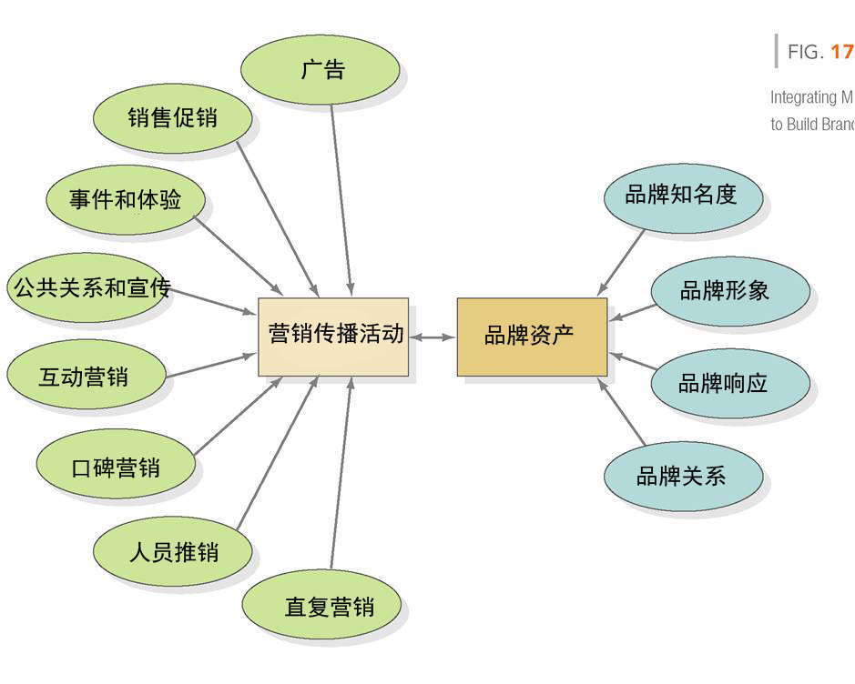
整合传播营销建立品牌：8个主要方式
Copyright © 2009 Pearson Education, Inc. Publishing as Prentice Hall 15-<number>

Slide 20
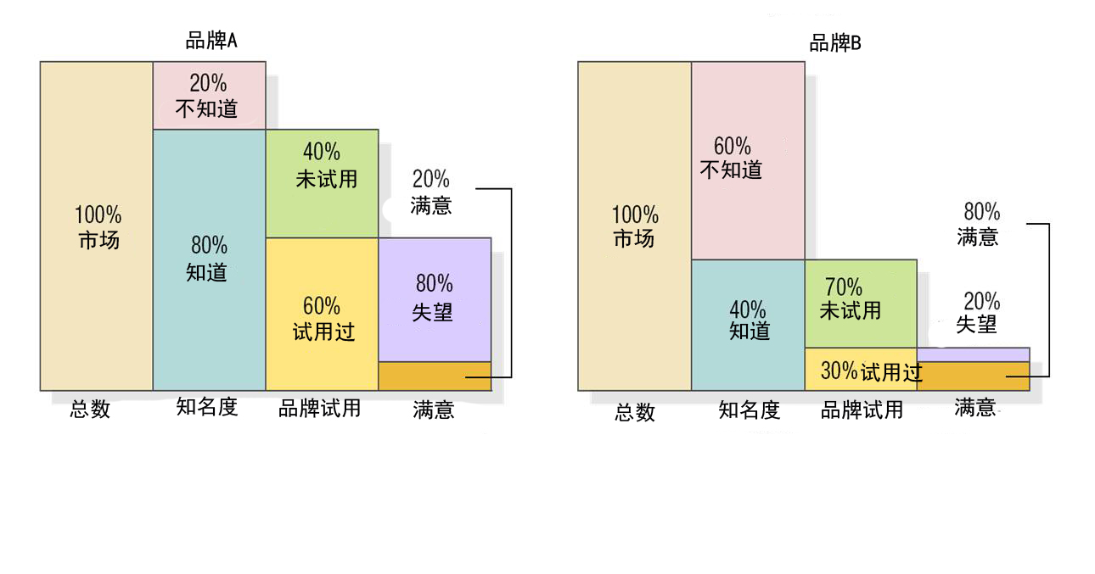
两个品牌的消费者当前状态
Copyright © 2009 Pearson Education, Inc. Publishing as Prentice Hall 15-<number>

Slide 21

制定预算
量入为出法
销售百分比法
竞争对等法
目标任务法
Copyright © 2009 Pearson Education, Inc. Publishing as Prentice Hall 15-<number>

Slide 22
目标和任务法
确定市场份额目标
确定应达到的百分率
确定应被说服尝试该品牌的潜在顾客的比率
确定1%的尝试率需要的广告曝光次数
确定会产生购买的毛评点数量
确定基于毛评点平均购买成本的所需广告预算
Copyright © 2009 Pearson Education, Inc. Publishing as Prentice Hall 15-<number>

Slide 23
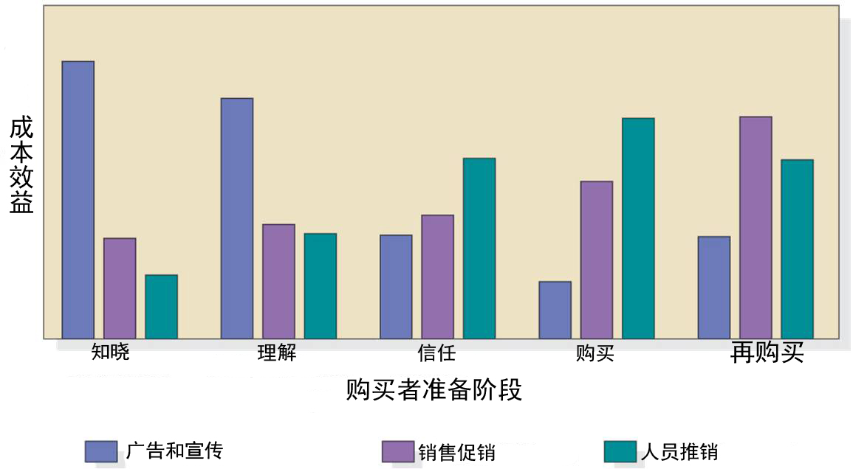
购买者准备阶段的成本效益
Copyright © 2009 Pearson Education, Inc. Publishing as Prentice Hall 15-<number>

Slide 24
营销讨论
电视广告已经失去威力了吗？
电视广告的重要性已经减弱了。
对阵
电视广告仍是最具影响力的广告媒体。
Copyright © 2009 Pearson Education, Inc. Publishing as Prentice Hall 15-<number>

Slide 25
营销讨论
营销视野：
名人代言的策略
Copyright © 2009 Pearson Education, Inc. Publishing as Prentice Hall 15-<number>

Slide 26
案例讨论
创新营销：
英特尔
本章案例：
耐克
Copyright © 2009 Pearson Education, Inc. Publishing as Prentice Hall 15-<number>

Slide 27
案例讨论
营销在中国：
跨国公司在中国的广告失误
营销在中国：
香港塑造城市品牌形象
营销在中国：
北京2008奥运会的整合营销传播
Copyright © 2009 Pearson Education, Inc. Publishing as Prentice Hall 15-<number>

